Slide 1
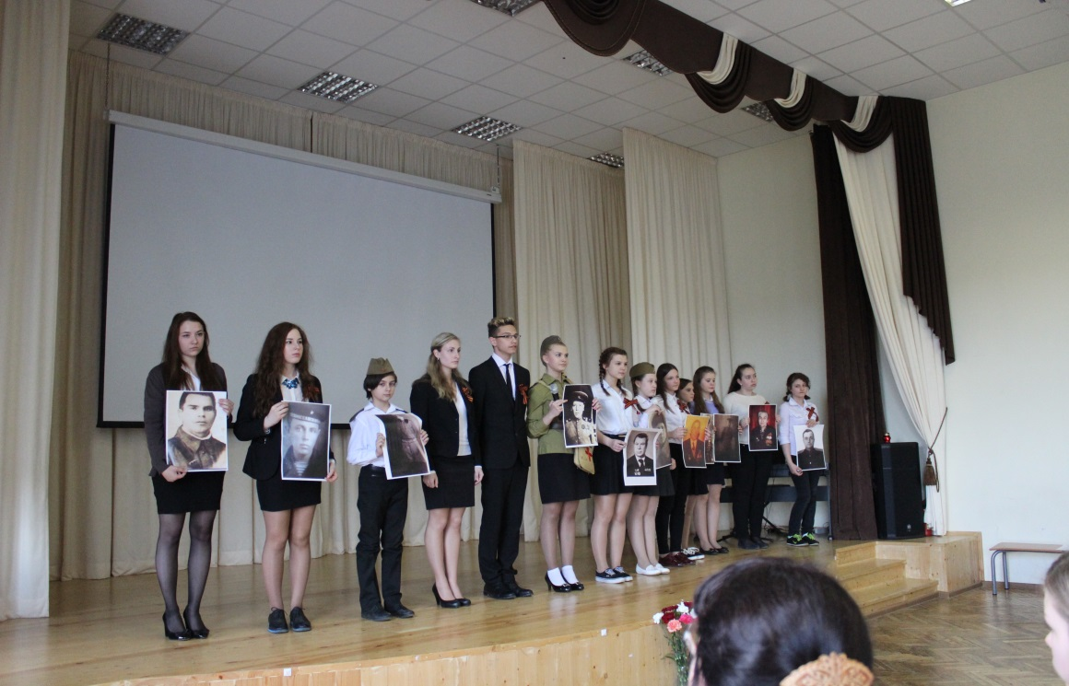
Фото мероприятия: «Мы правнуки Великой Победы!»
Состоялось 30.04.2015 года
«Гимназия № 17» г. Мытищи

Slide 2
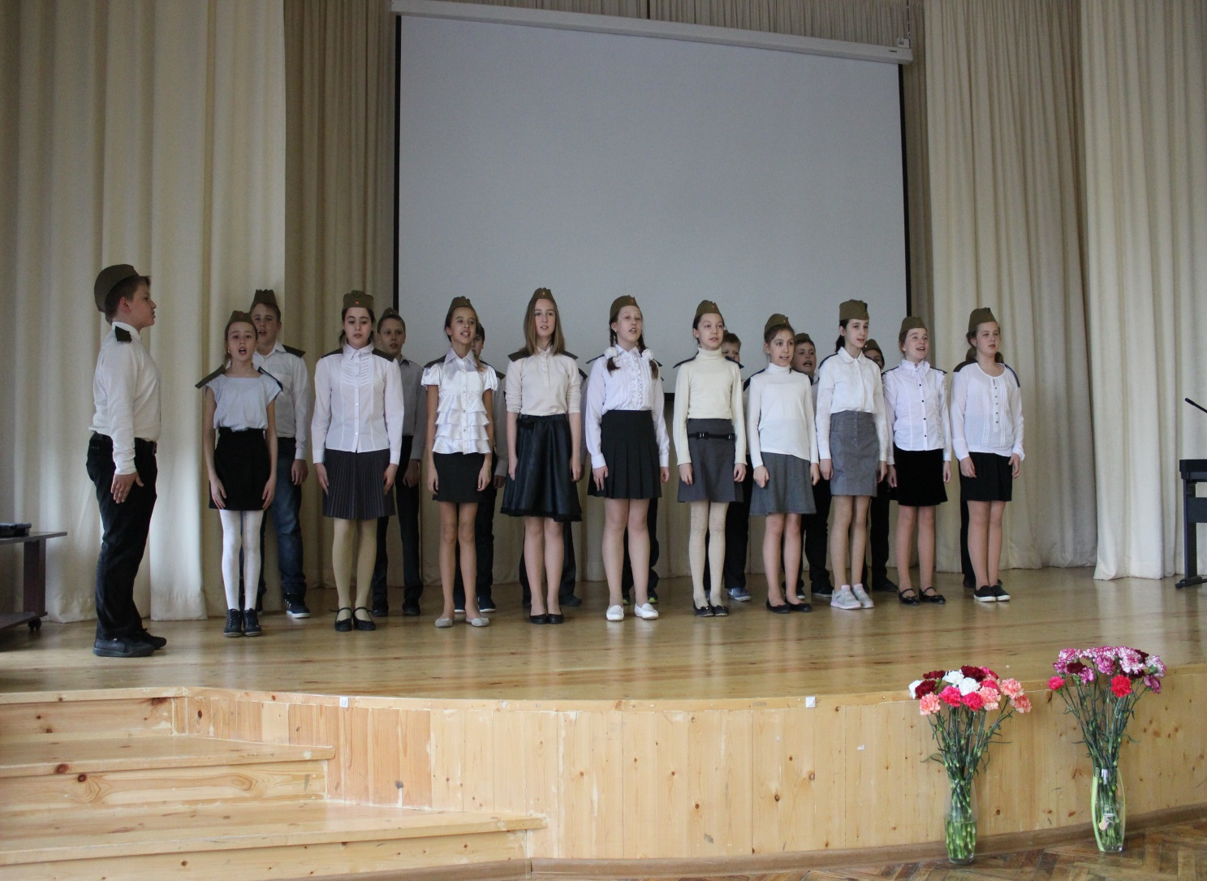
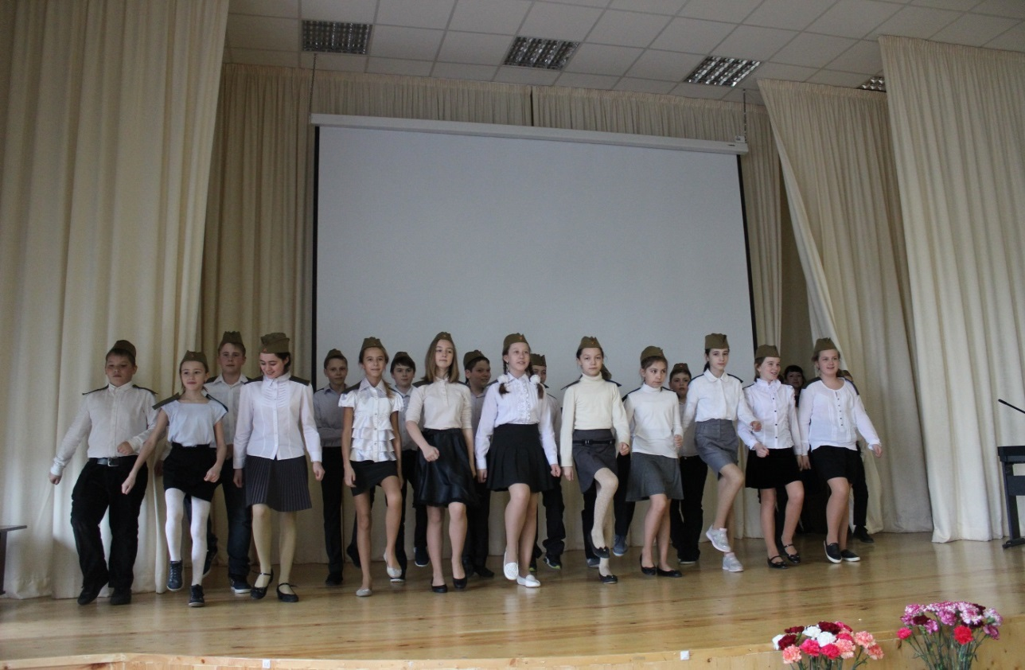
5 «Б» класс

Slide 3
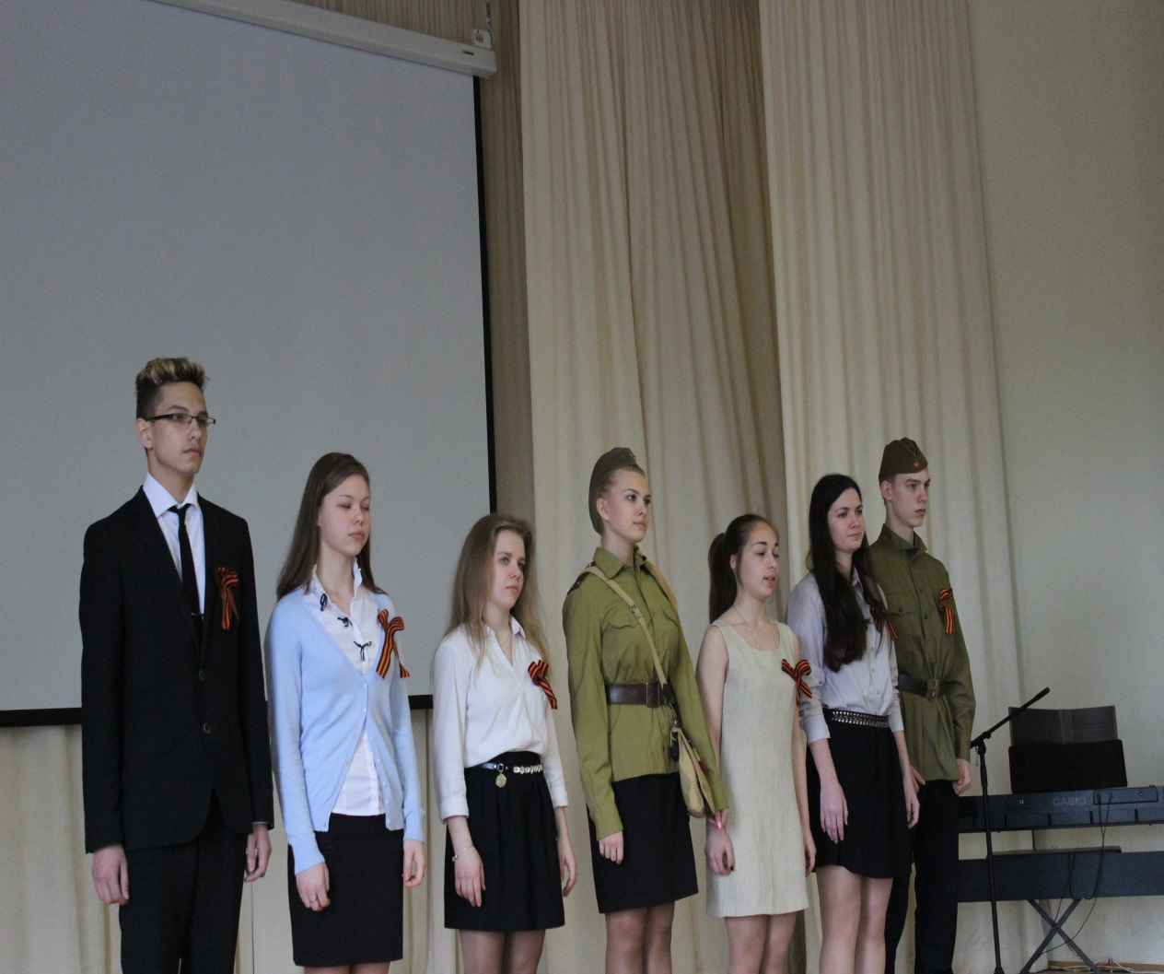
11 «А» класс

Slide 4
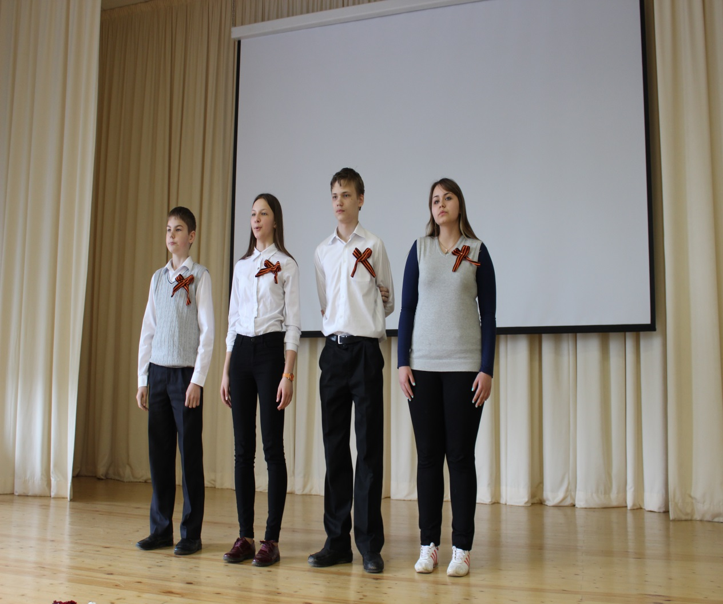
8 «А» класс

Slide 5
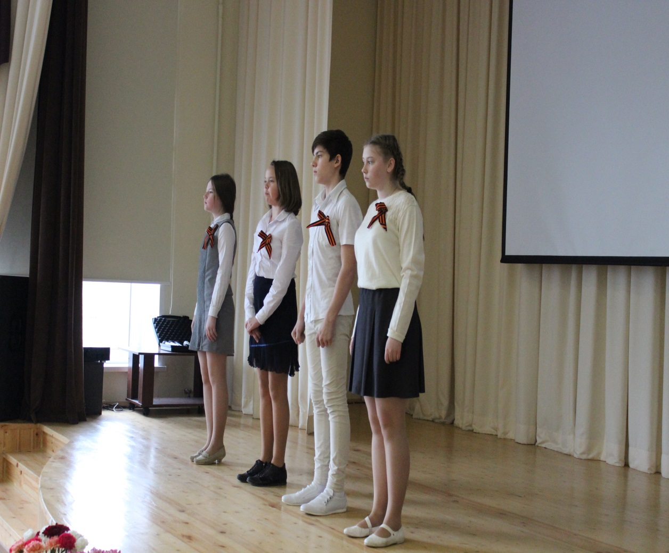
6 «А» класс

Slide 6
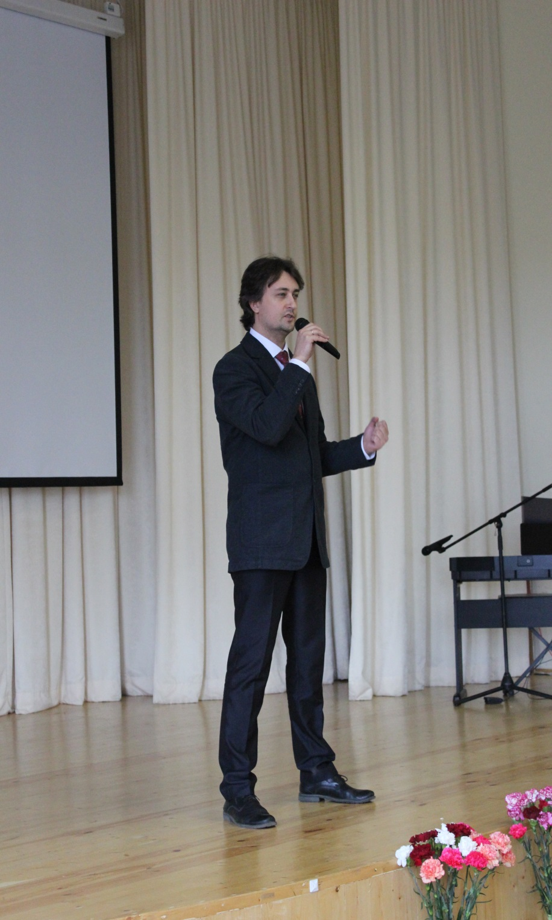
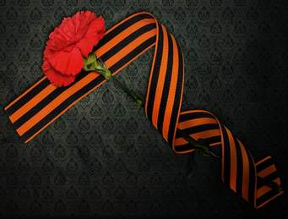
Исполняет: Евгений Лужецкий
«От героев былых времен
Не осталось порой имён»

Slide 7
Книга памяти посвящается 70-летию Великой Победы
Составители:
5б, 6 а, 8а,11а классы
«Гимназии № 17»
г.Мытищи

Slide 9
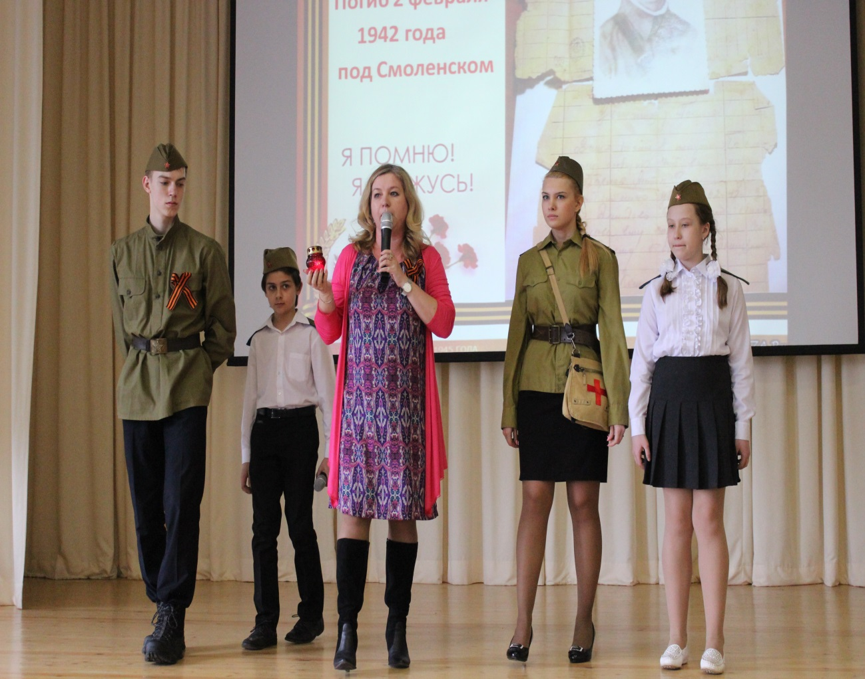
Эстафета памяти с символическим «Вечным огнем»

Slide 10
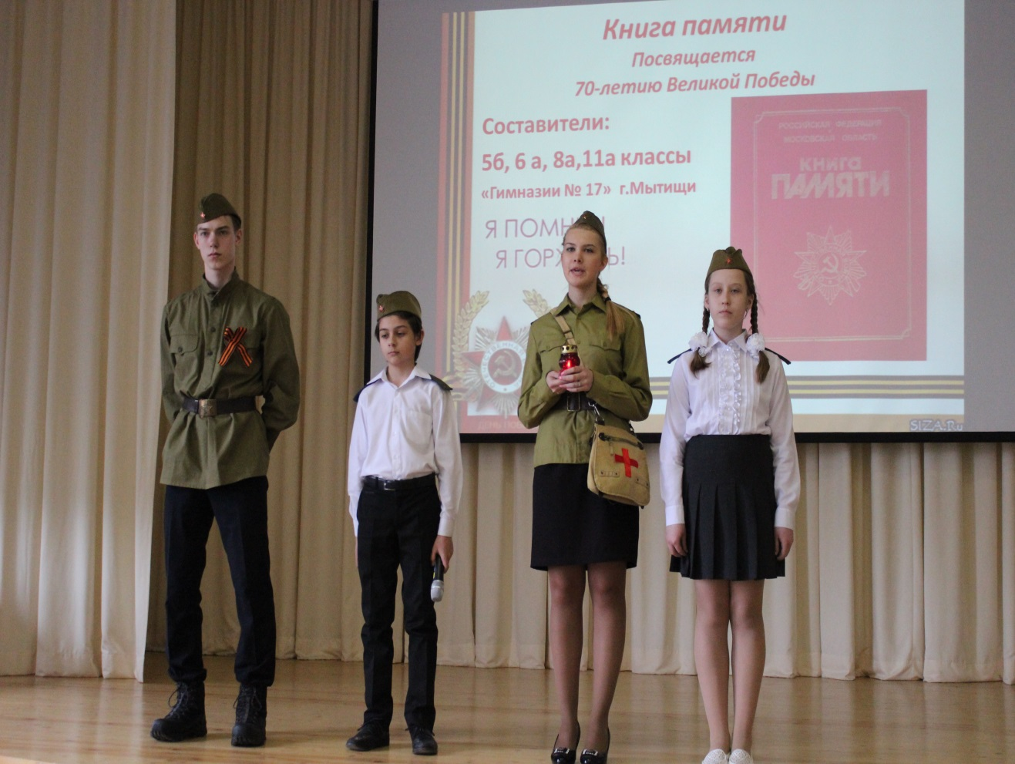

Slide 11
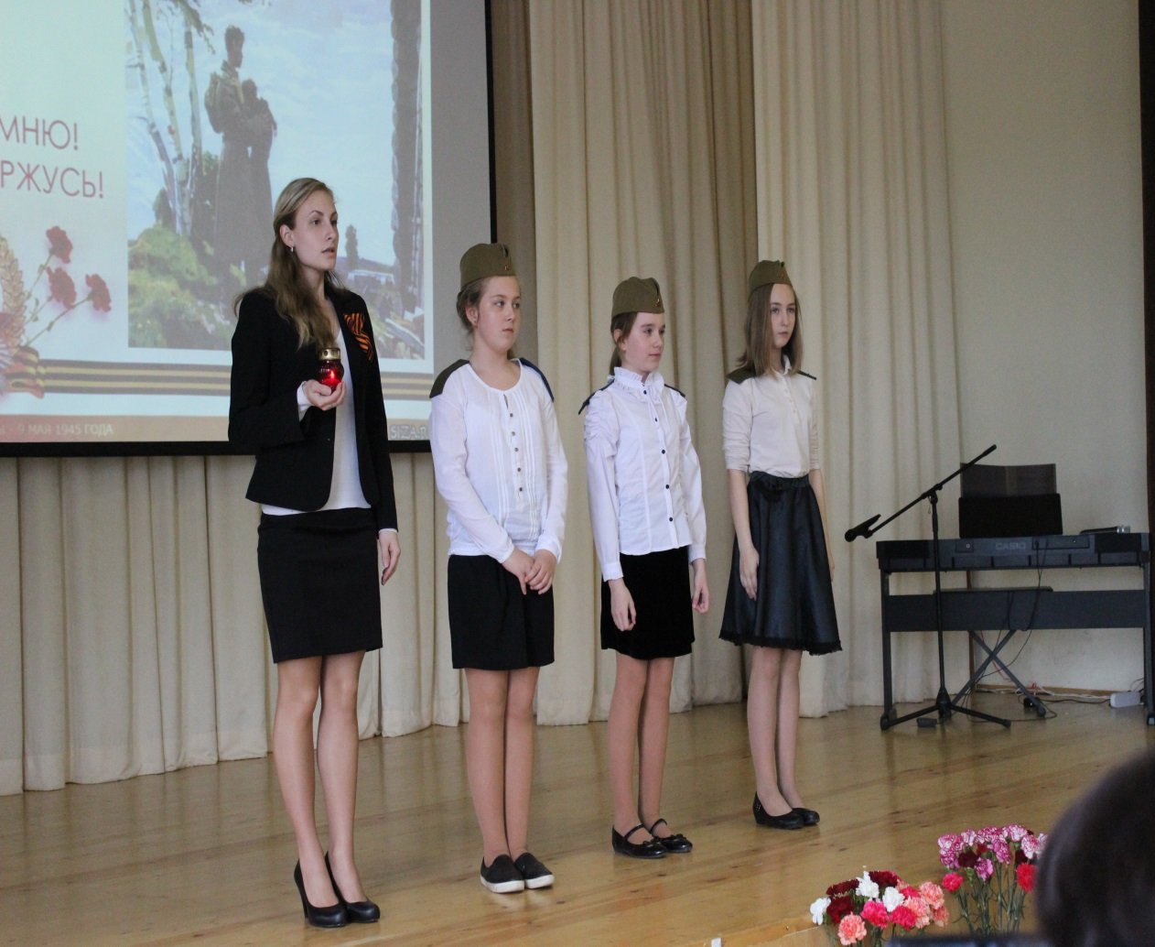
«Мой прадедушка – герой!

Slide 12
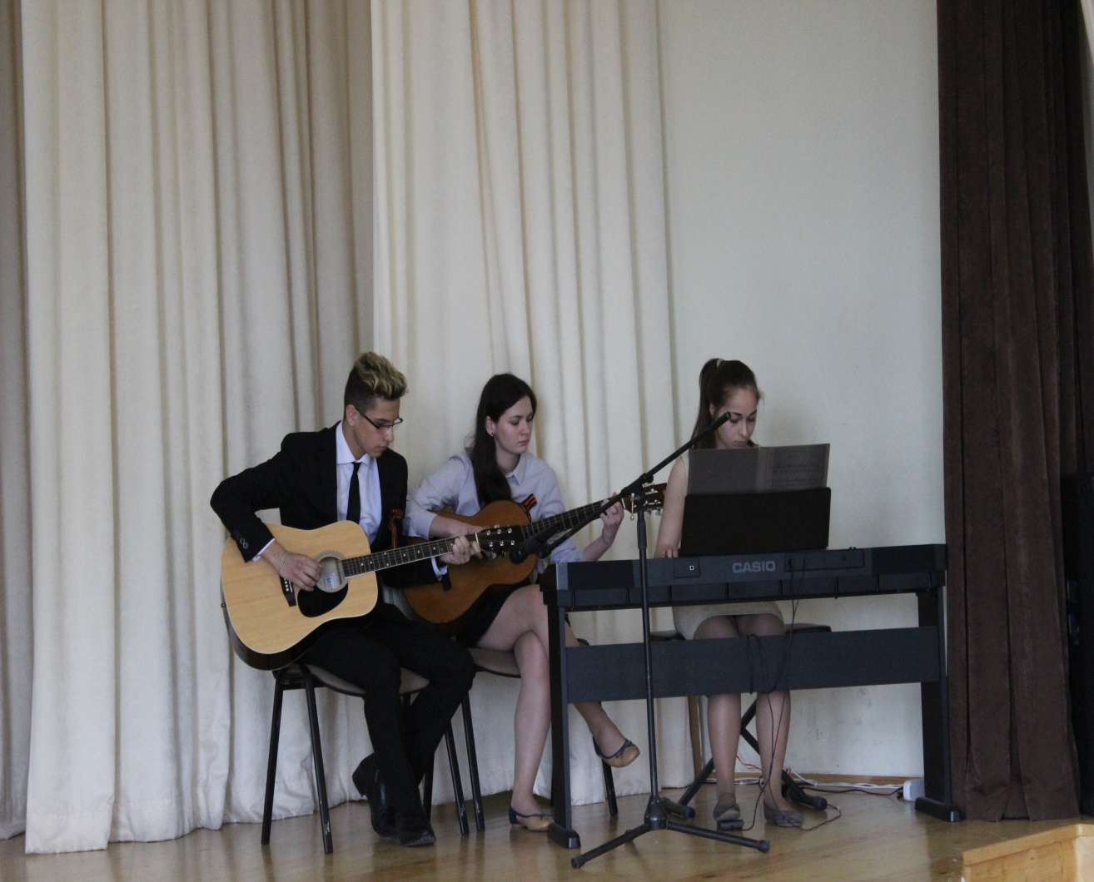
Исполняют «Севастопольский вальс»

Slide 13
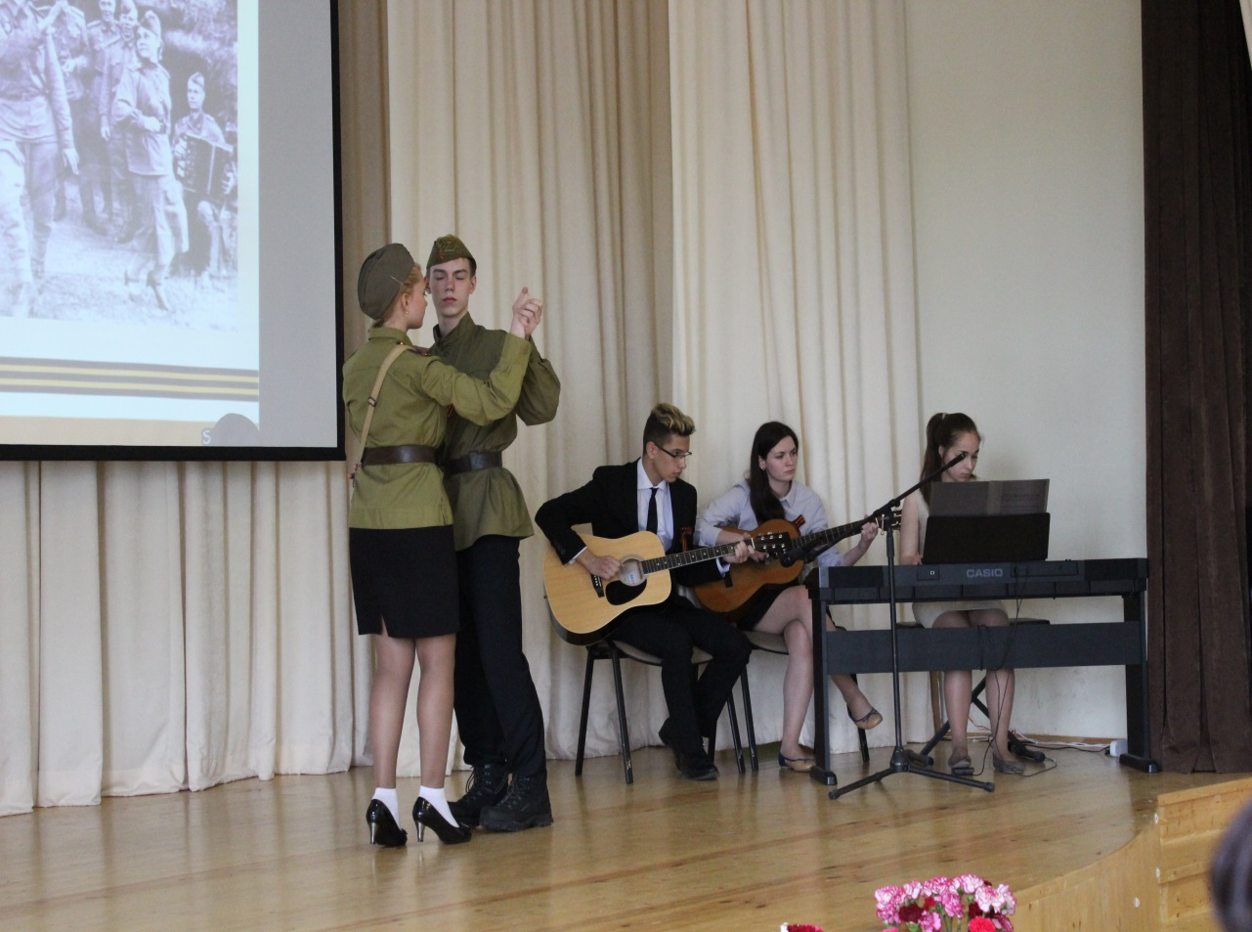
«Севастопольский вальс»

Slide 14
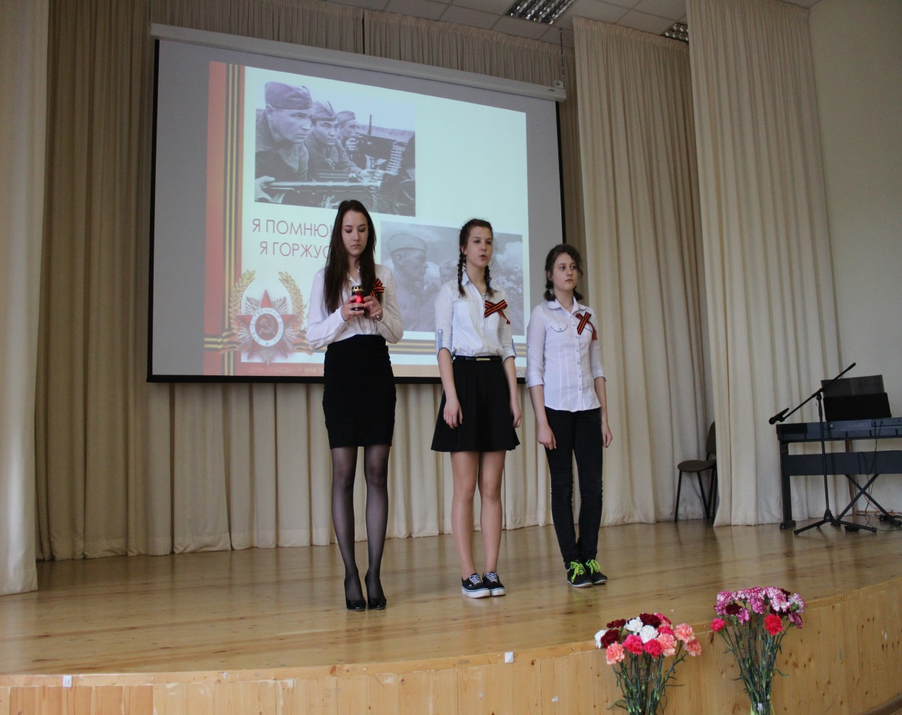
«Мой прадедушка – герой!»

Slide 15
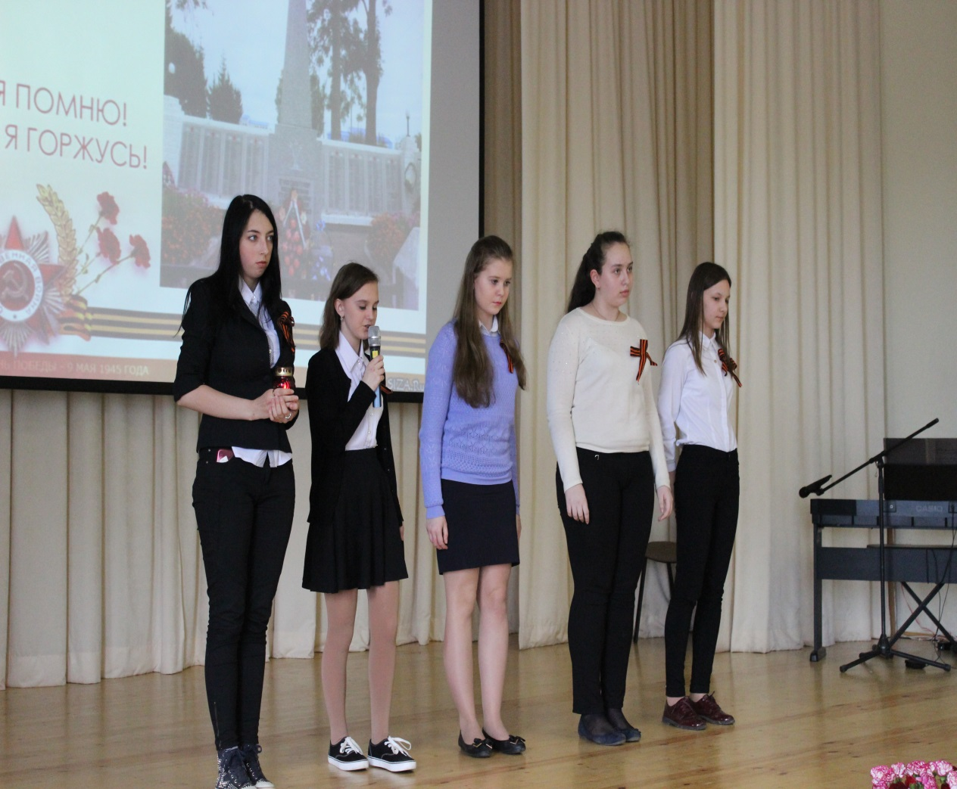
«Мой прадедушка- герой!»

Slide 16
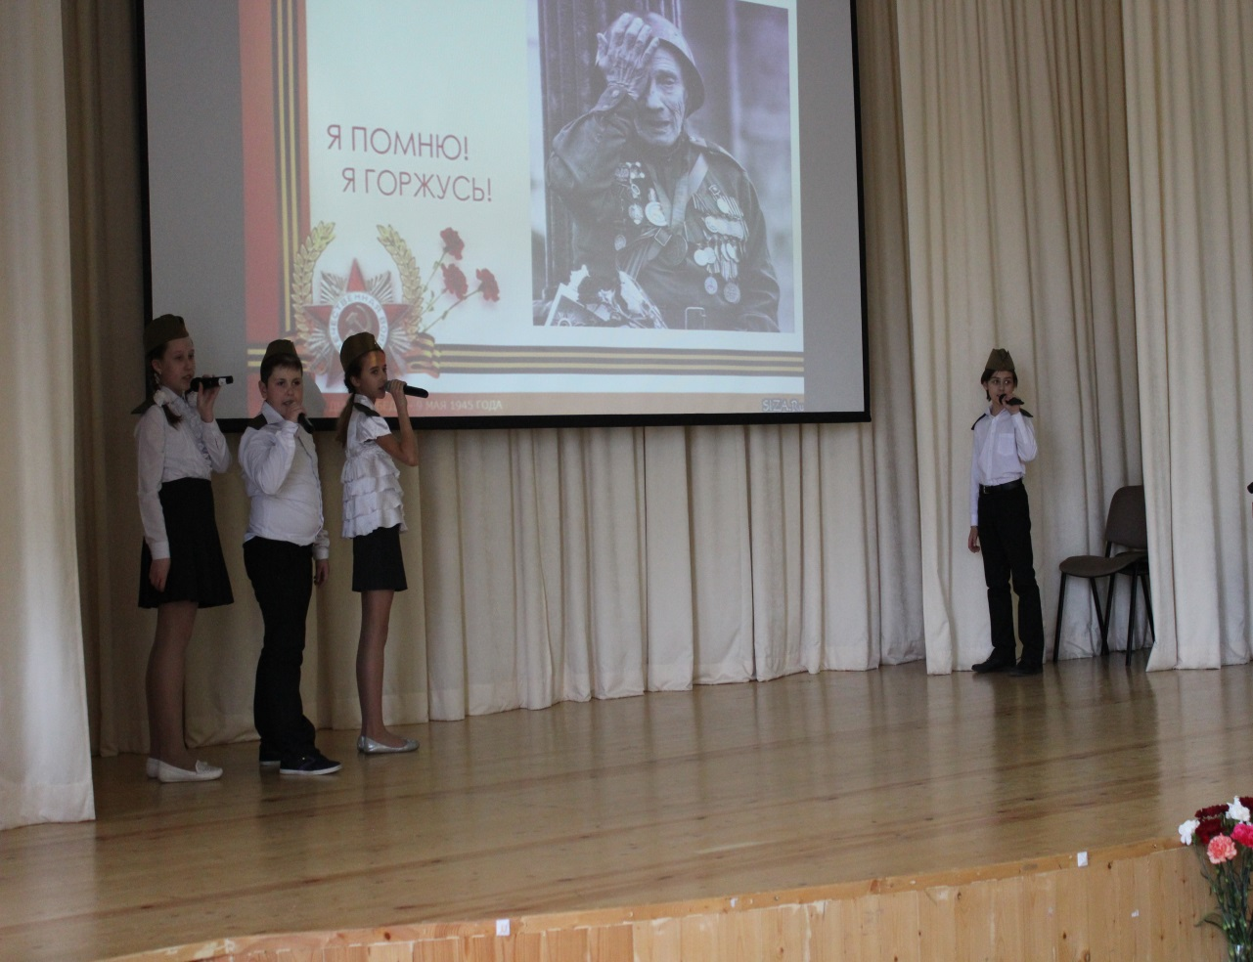
Ансамбль «Консонанс» 5 «Б» класс

Slide 17
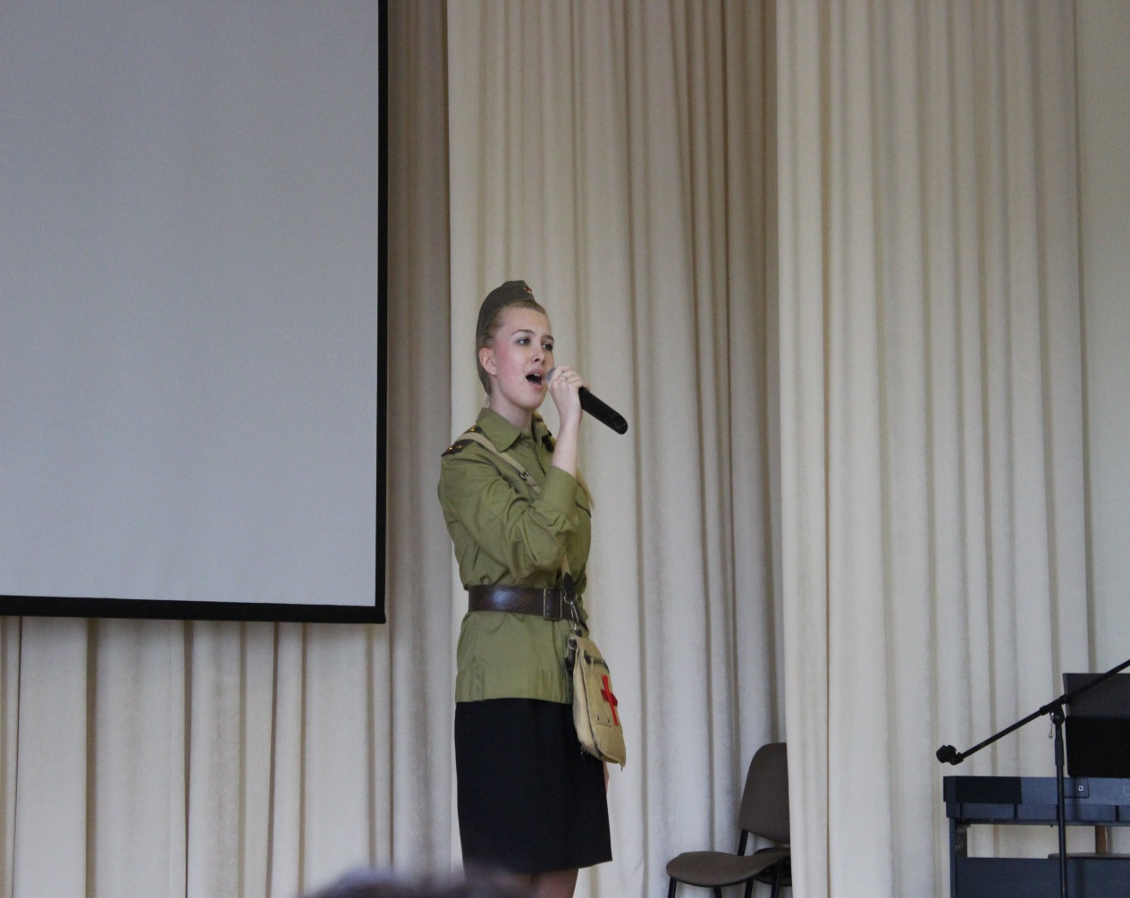
Песня посвящается прадедушкам

Slide 18
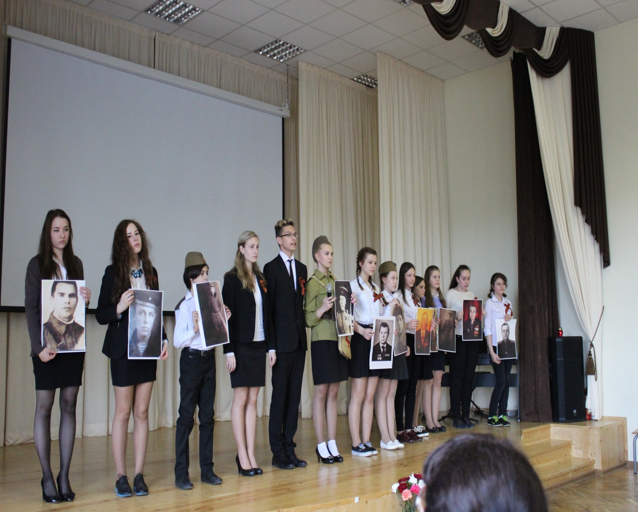
«Бессмертный полк»

Slide 19
Воспоминания о войне

Slide 20
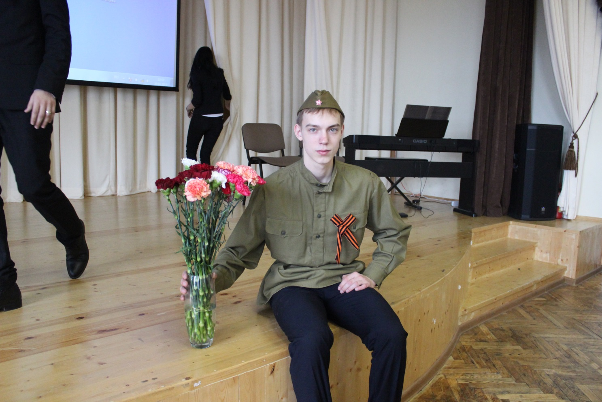
Гвоздики для возложения к Вечному огню

Slide 21
